Slide 1
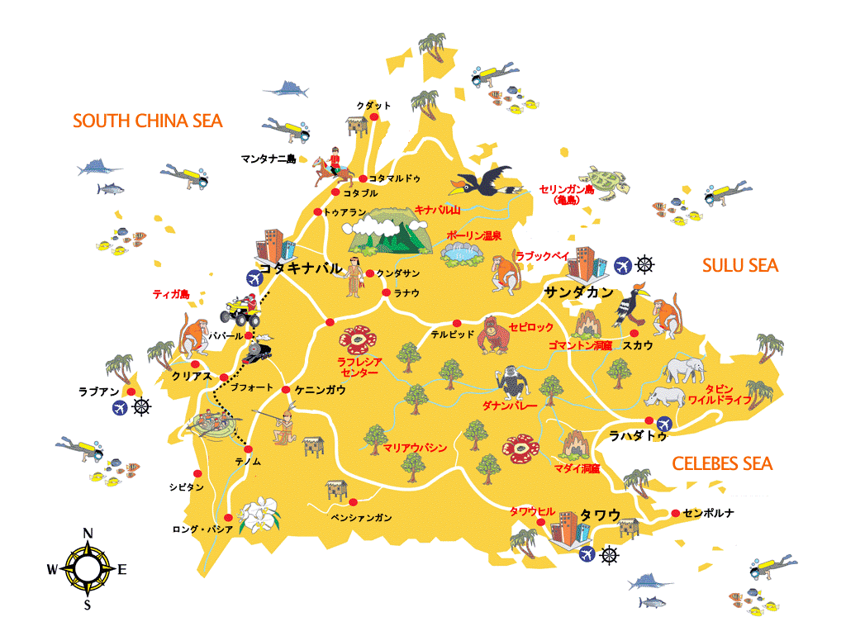
Notes:
まず、こちらはサバ州全体の地図となります。
真ん中上部分にキナバル山、その左手にコタキナバル市内、右側が東海岸となり、有名なセピロックオランウータンセンターのあるサンダカンや、ダイビングで有名なシパダン島もこちらにございます。また、野生動物が多く見れる場所・ラハダトのタビンやダナンバレーもこちら東海岸にございます。ただ、残念ながら東海岸は現在外務省の危険度情報が発令されている地域でもございます。

Slide 2
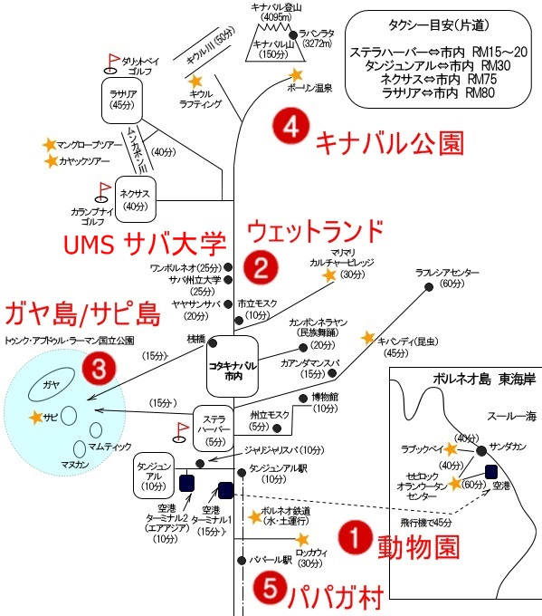
2. KARIYA/YOSHIE MS
Notes:
まず、こちらお手元にお配りしております地図をご覧いただけますか。こちらがアクティビティの行われる大まかな位置関係となります。

Slide 3
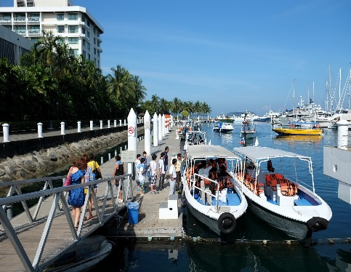
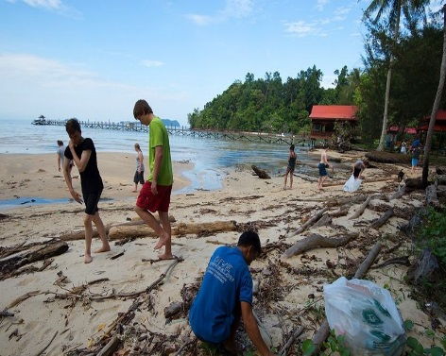
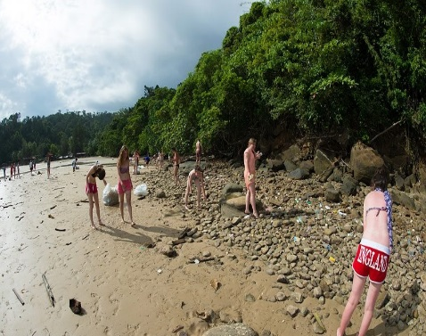
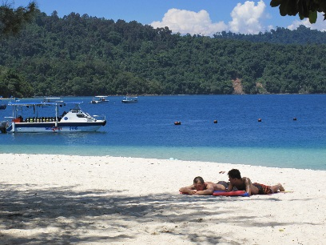
ガヤ島でビーチクリーン作業とサピ島シュノーケリング
08：30
09：00
09：15
10：00
ホテル出発
桟橋から出発
ガヤ島到着後、
ブリーフィング
ビーチクリーン
作業
15：45
ホテル到着
15：00
13：30
13：00
12：00
サピ島出発
サピ島にて
シュノーケリング
証明書発行後、サピ島へ移動
作業終了後、
昼食
■ビーチクリーンの最大人数は１回100名様可能。
島までのボートは１艘最大16名様
シュノーケリングとは別にビーチクリーンの場所からトレッキングもお手配可能です。
Notes:
3つ目の・・・ボートはステラハーバーリゾートの桟橋から出発し、15分ほどで到着します。到着後、ぶりーフィング等行い、グループに別れ作業を行います。ビーチクリーンをしました！という証明書が発行されます。
その後はシュノーケリングもしくはガヤ島内を1時間ほどトレッキングしてホテルに戻るという形もございますが、せっかく目の前に海があるのでせめてシュノーケリングぐらいはさせてあげたいですね。

